Slide 1
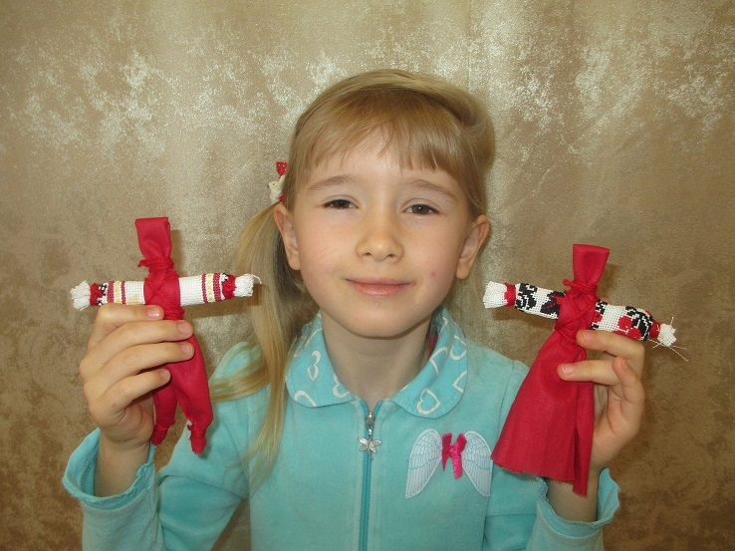
Презентация
В гирлянду Дружбы мои куколки Кувадки за мир!
Мастер-класс Катюши.
Я расскажу и покажу Вам , как смастерить такие замечательные куклы-обереги, которые называются Кувадки.

Slide 2
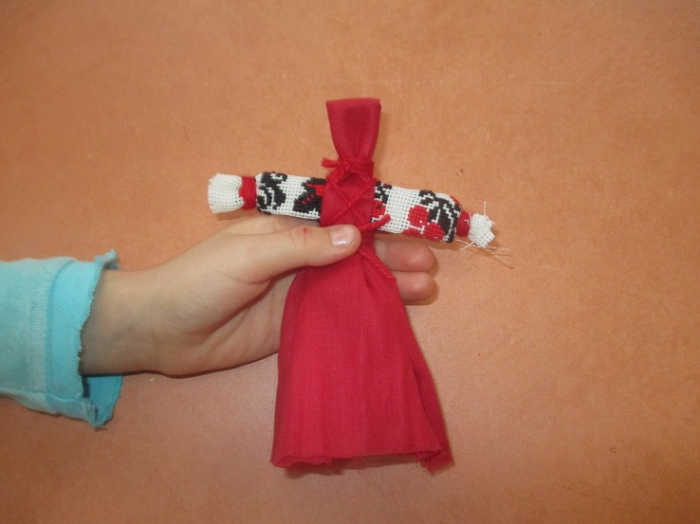
Кукла Кувадка
Кувадка была одной из первых кукол, которую видел ребенок. Кувадки вывешивались над колыбелью после крещения младенца, оберегая его от неисчислимых козней злых духов. Число куколок Кувадок над колыбелью малыша было обязательно нечетным. Считалось, что только тогда они будут оберегать малыша. Обычно делали связку из 3- 5 куколок из разноцветной ткани. Яркие и веселые, они заменяли погремушки.
Традиционно тряпичная кукла-оберег была безликой. Считалось, что если сделать кукле лицо «по образу и подобию человеческому», в неё может вселиться злой дух и применить вред играющему ребенку. Отсутствие же лица было знаком того, что кукла – вещь неодушевлённая, а значит, и недоступная для вселения в неё злых сил.

Slide 3
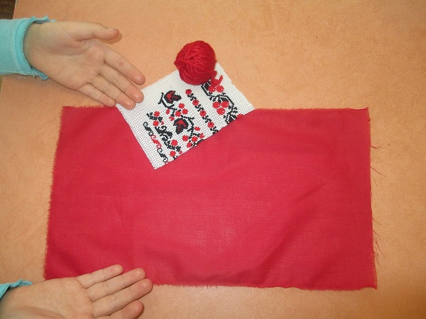
Необходимые материалы
Набор из двух лоскутов разного цвета – одноцветный размером 20х10 см, цветной размером 6х6 см, прочные нитки для скрутки ткани.

Slide 4
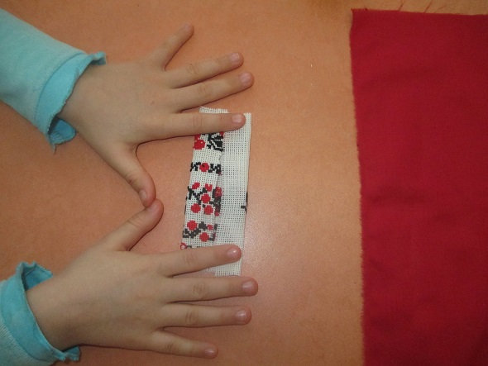
Руки Кувадки
Лоскут яркой одноцветной ткани скручиваем к середине по длинным сторонам.

Slide 5
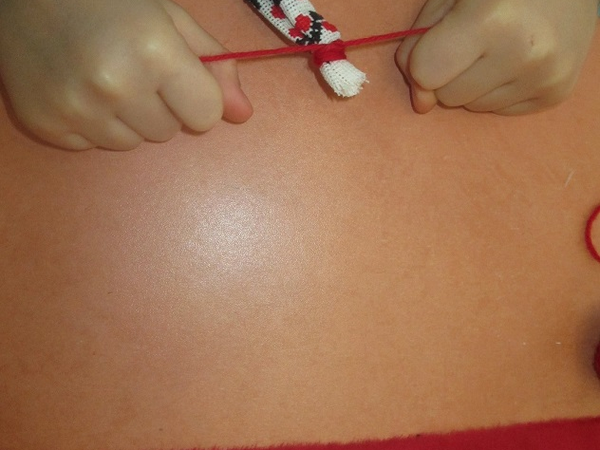
Ладошки Кувадки
На концах скрутки отступаем по 1 см и делаем обмотку яркой ниткой.

Slide 6
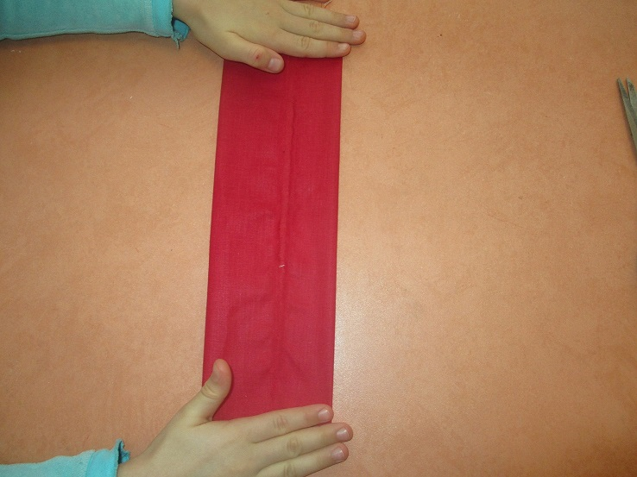
Туловище Кувадки
Лоскут яркой красной ткани скручиваем к середине по длинным сторонам, так же, как мы мастерили руки Кувадки.

Slide 7
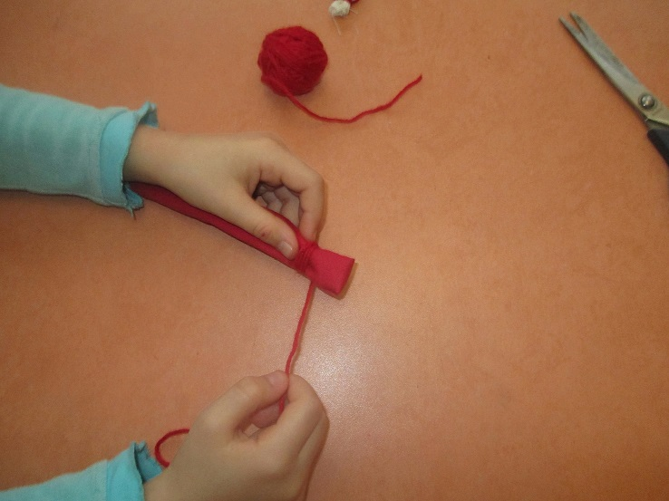
Голова Кувадки
Отступаем от сгиба скрутки 2 см и обматываем ниткой красного цвета несколько тугих витков, концы связываем двойным узлом – это голова и туловище куклы.

Slide 8
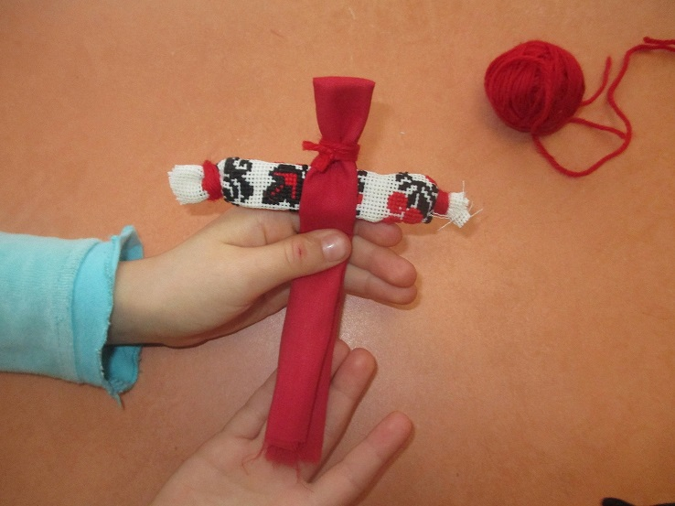
Сборка туловища и рук Кувадки вместе.
Первую скрутку укладываем во вторую скрутку (под головой) и фиксируем нитками крест-накрест.

Slide 9
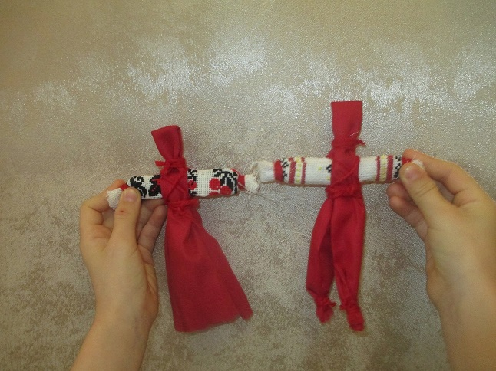
Кукла-мальчик
Такая куколка-девочка может легко превратиться в мальчика, если на концах скрутки сделать обмотку яркой ниткой – это ноги куклы-мальчика.

Slide 10
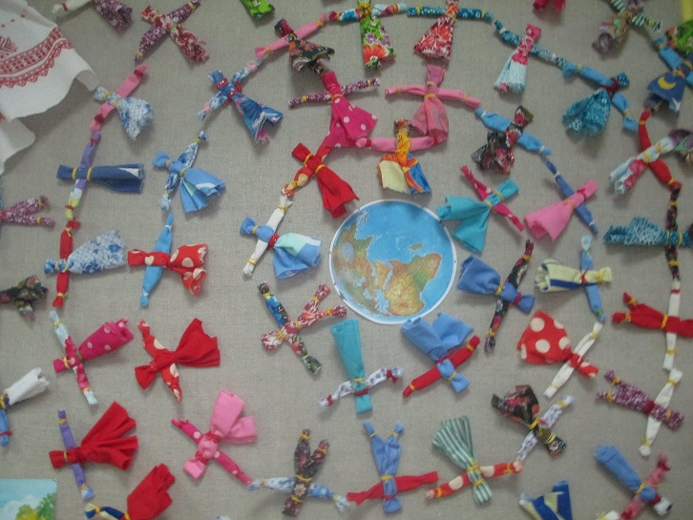
Куклы-берегини Кувадки берегут нашу Землю.
Гирлянда из самодельных кукол очень напоминают фигурки взрослых и детей со всей нашей планеты, которые взявшись за руки, создали хоровод вокруг земного шара.

Slide 11
Спасибо за внимание!

Slide 12
Работу выполнила педагог дополнительного образования
МБДОУ МО г. Краснодар «Детский сад № 7»
Швецова Елена Николаевна

